Slide 1
22.46 · PROCESAMIENTO ADAPTATIVO DE SEÑALES ALEATORIAS · PROYECTO 1
Denoising de EEG con NLMS
Sacar parpadeos reales con una referencia de EOG: qué falló, por qué, y cómo elegimos μ̃, δ y M
Pedro Stefoni Rey Iraola
Vito Pensa Piccolo
Javier Pérez Baltasar Loasada
RESULTADOS · OCTUBRE 2026

Slide 2
00 · DE DÓNDE PARTIMOS
Cancelación adaptativa de ruido, con una sola referencia
Lo mismo que en el design review, pero ahora con parpadeos reales y sin canal de EMG.
y(n)
Electrodo (Fp1, Fp2, Pz)
y = s + λ·η_EOG
+
x(n)
Referencia: canal HEO
[HEO(n), HEO(n−1), HEO(n−2)]
w(n)
FIR de M = 3
se ajusta con NLMS
ŷ(n)
e(n) ≈ s(n)
Salida: el EEG estimado
Σ
−
e(n) ajusta w(n)
e(n) = y(n) − wᵀ(n)x(n) · w(n+1) = w(n) + μ̃ · x(n)e(n) / (‖x(n)‖² + δ)
El EEG s(n) no está en la referencia: el filtro solo puede armar la parte de y(n) correlacionada con x(n). Lo que sobra, e(n), es el EEG.

Slide 3
ÍNDICE
Capítulos
01
El dataset
Eye-BCI: EEG con parpadeos crudos y marcados
05
Semi-sintético
Elegir μ̃, δ y M con una respuesta conocida
02
Inspección
Qué hay en las señales y qué decide del filtro
06
Datos reales
El filtro elegido contra Wiener
03
Primera corrida
NLMS como lo planteamos en el design review
07
Conclusiones
Qué funcionó, qué no y qué queda abierto
04
Diagnóstico
Por qué fallaron los coeficientes: el rol de δ

Slide 4
01 · EL DATASET
Eye-BCI: parpadeos reales, marcados uno por uno
Por qué cambiamos de dataset
75
51
▸ En ds008701 el EEG venía preprocesado: le habían sacado los parpadeos.
▸ Quedaba poco ruido de ojos para cancelar y no podíamos ver si el filtro servía.
parpadeos en 336 s
(13.4 por minuto)
canales de EEG buenos
(11 puenteados, afuera)
250 Hz
0
Qué es Eye-BCI (sujeto 1, sesión 1)
después de submuestrear
(de 1000 Hz)
canales de EMG
▸ Tarea de ejecución motora: fijación, mover la mano izquierda o derecha, descanso. 40 repeticiones.
▸ 62 canales de EEG + mastoides M1/M2 + un solo EOG (HEO). Sin EMG.
▸ Columna Blinks: el pico de cada parpadeo, marcado por los autores.
Preparación
▸ Pasa-altos de 0.5 Hz igual en y y en x, para no tratarlos distinto.
▸ Recorte 2–338 s: después de la tarea la señal se rompe.

Slide 5
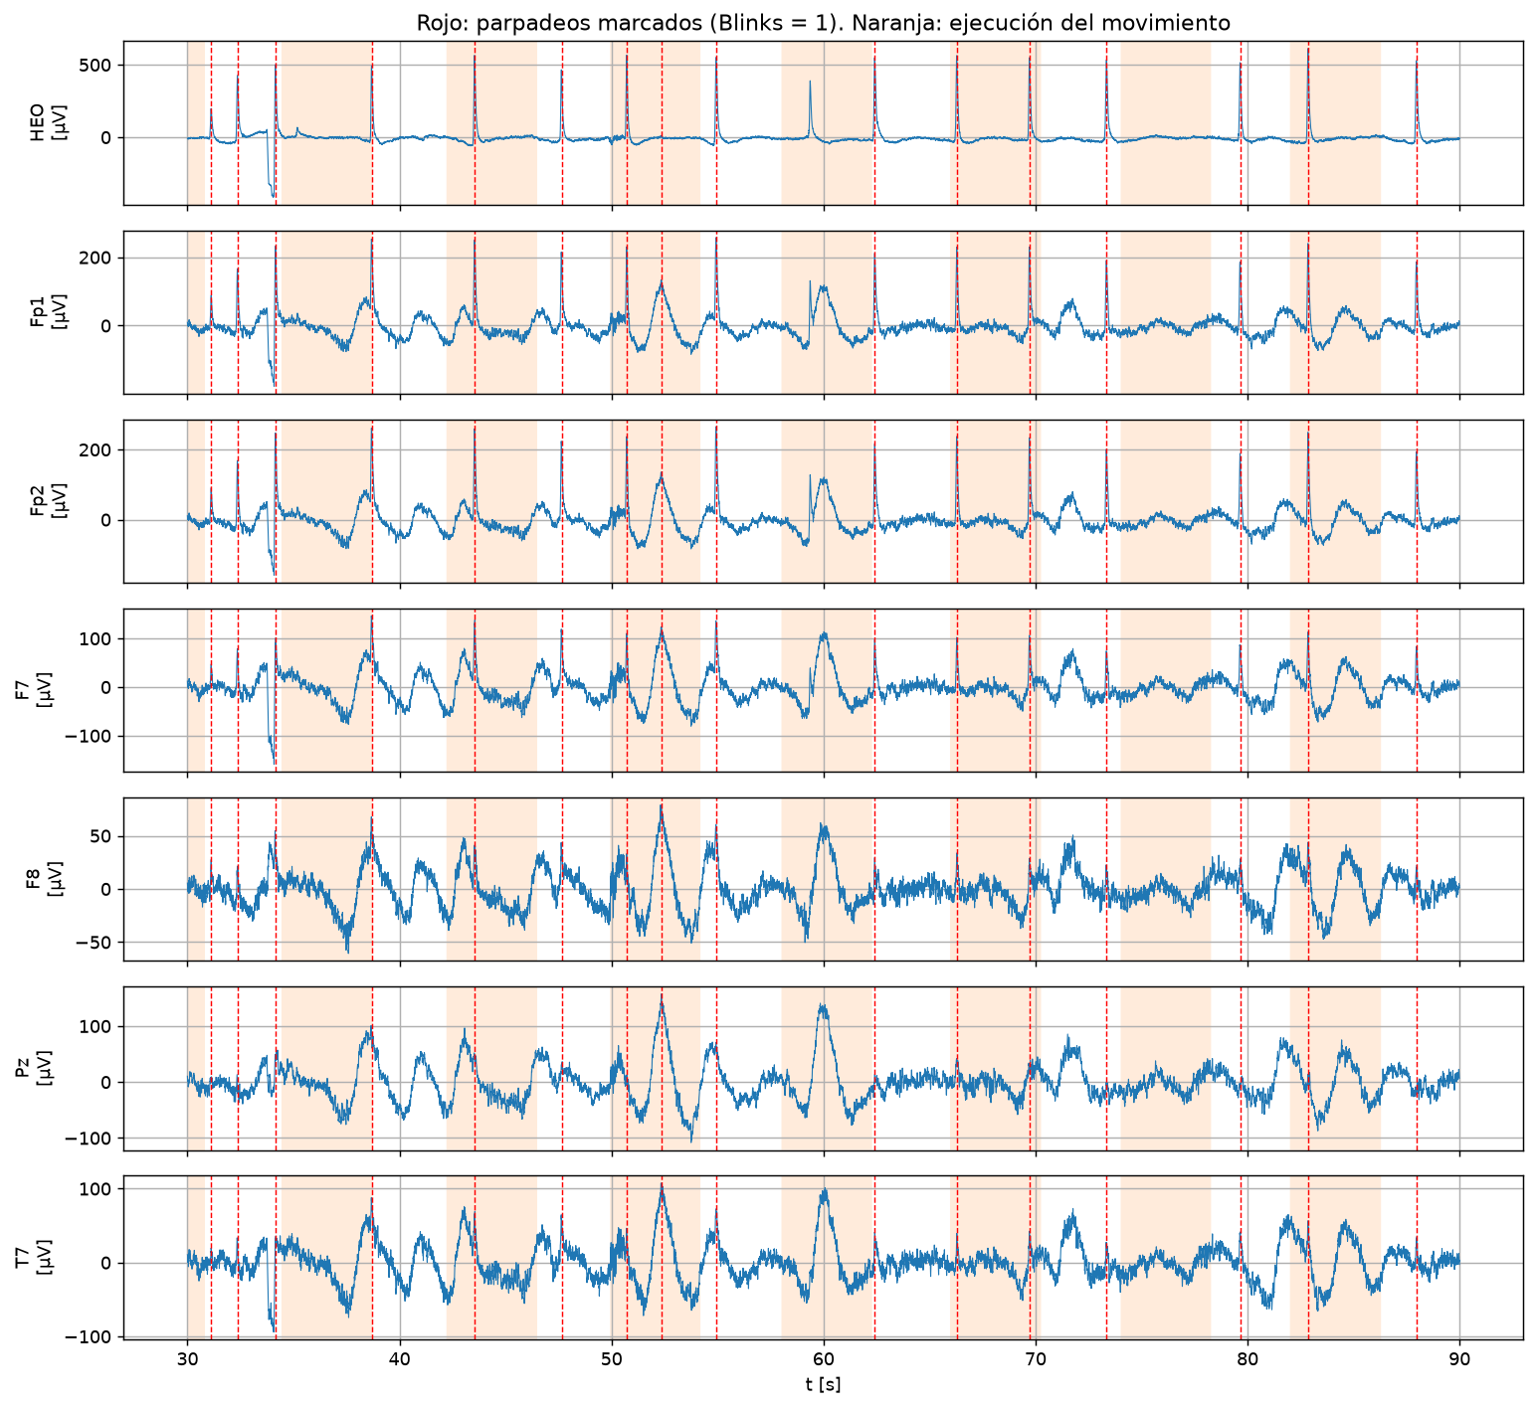
02 · INSPECCIÓN
Cómo se ven los parpadeos
▸ 60 s de HEO, Fp1, Fp2, F7, F8, Pz y T7. Rojo: marcas de Blinks; naranja: ejecución del movimiento.
▸ Cada marca cae sobre un pico: ~250–550 µV en HEO, ~200 µV en Fp1/Fp2. La columna está bien alineada.
▸ Picos angostos, de ~0.2 s.
▸ HEO sirve de referencia, pero probablemente no es horizontal:
– Un EOG horizontal casi no ve parpadeos. Este los ve más grandes que Fp1.
– Lo más probable: es el EOG vertical con la etiqueta equivocada.
▸ Ondas lentas en todos los canales que HEO no tiene (las retomamos más adelante).

Slide 6
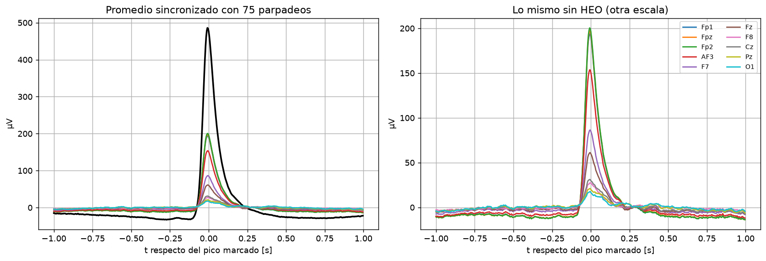
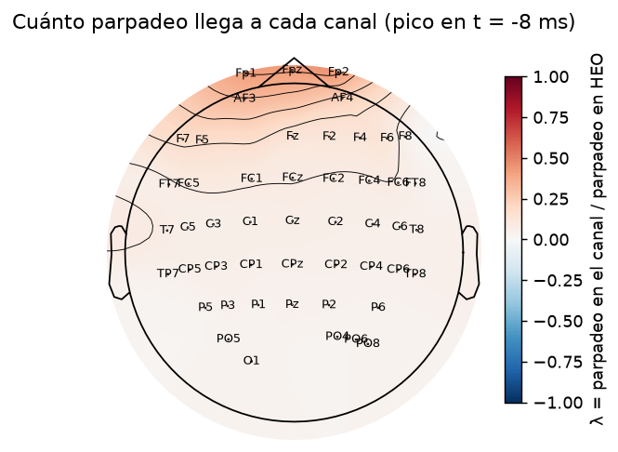
02 · INSPECCIÓN
Cuánto parpadeo llega a cada electrodo
▸ Promedio sincronizado de 75 parpadeos (±1 s): lo atado al parpadeo se suma, el EEG tiende a 0.
▸ Picos: HEO 485 µV · Fp1/Fpz/Fp2 ~200 µV · F7 ~85 µV · atrás 15–30 µV.
▸ Mismo instante y misma forma en todos los canales: solo cambia la escala.
▸ λ = pico del canal / pico de HEO: ≈ 0.4 en Fp1/Fp2, ≈ 0.04 atrás. Gradiente adelante → atrás, simétrico.
▸ y(n): Fp1 y Fp2, donde hay más que sacar.
▸ Pz como control: casi no le llega parpadeo, el filtro no debería tocarlo.

Slide 7
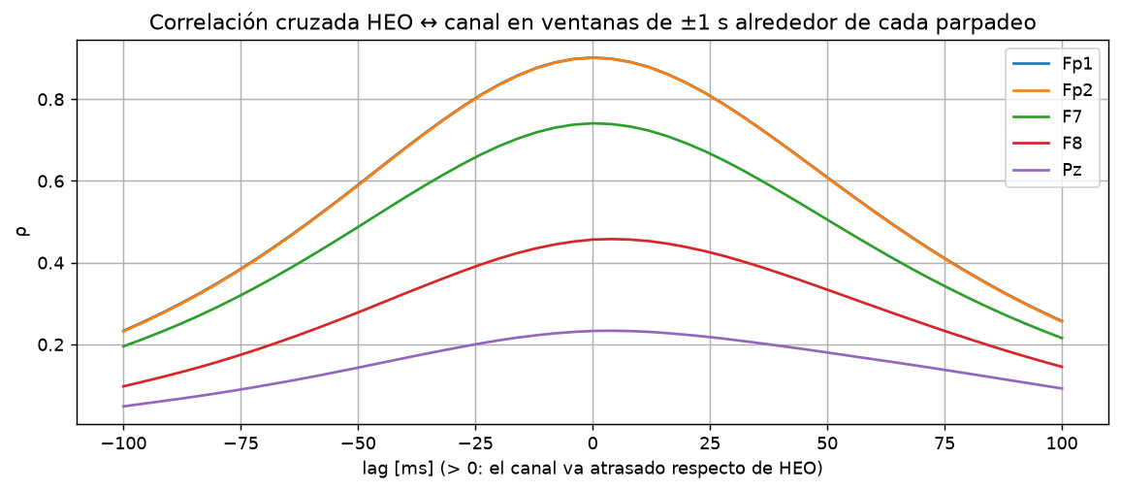
02 · INSPECCIÓN · PRIMERA PISTA PARA M
El camino ojo → electrodo no tiene retardo
Canal | Lag del máx. | ρ(0)
Fp1 | 0 ms | 0.90
Fp2 | 0 ms | 0.90
F7 | 0 ms | 0.74
F8 | 4 ms | 0.46
Pz | 4 ms | 0.23
▸ Correlación cruzada HEO ↔ canal en ±1 s alrededor de cada parpadeo, promediada.
▸ El máximo está en lag 0 (≤ 1 muestra): el camino es casi una ganancia pura.
▸ Consecuencia: alcanza con un FIR muy corto. Arrancamos con M = 3 (He et al., 2004) y lo verificamos con un barrido en el cap. 05.
▸ Las curvas son anchas porque el parpadeo es lento frente a 4 ms, no por retardo.

Slide 8
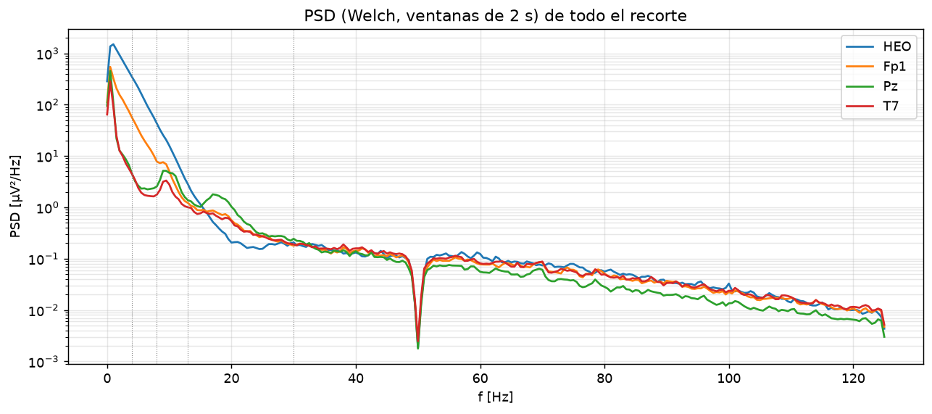
02 · INSPECCIÓN
Las bandas se pisan, y HEO casi no ve EEG
ρ(HEO, canal) | Con parpadeos | Sin parpadeos
Fp1 | 0.92 | 0.17
Fp2 | 0.92 | 0.15
F7 | 0.72 | 0.00
Pz | 0.17 | −0.04
Mediana (51) | 0.34 | −0.03
Riesgo del método: fuga de EEG en x(n)
▸ Si la referencia trae EEG, el filtro lo resta.
▸ Fuera de los parpadeos ρ ≈ 0: HEO es una buena referencia.
▸ Fp1/Fp2 quedan en 0.15–0.17: un poco de ojo o de EEG frontal. Lo retomamos al final.
▸ HEO tiene casi toda su potencia por debajo de ~10 Hz: entre 1 y 5 Hz, 100 veces más que el EEG. Es δ y θ: un pasa-altos fijo se lleva EEG.
▸ Pz y T7 tienen α (~10 Hz) y β (~18 Hz): lo que el filtro no tiene que tocar.
▸ En 50 Hz hay un pozo: ya venía con notch.

Slide 9
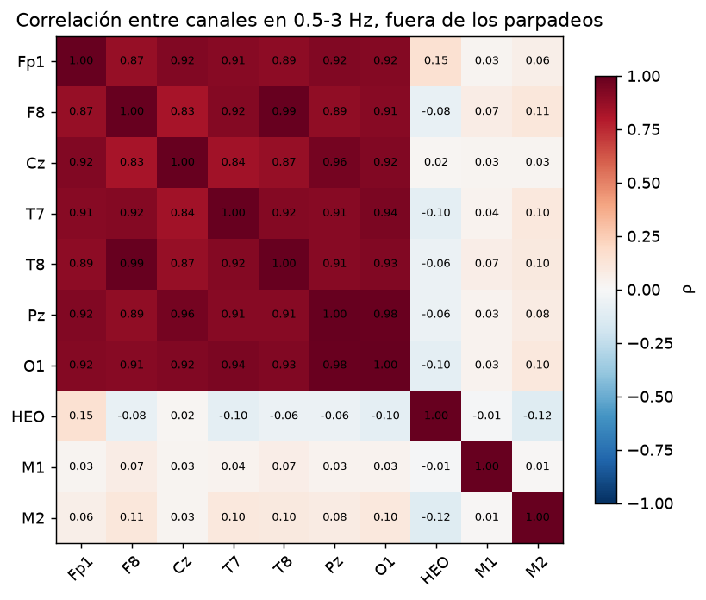
02 · INSPECCIÓN
Hay ruido que no viene de los ojos
▸ Correlación entre canales en 0.5–3 Hz, solo fuera de los parpadeos.
▸ Todos los canales de EEG se parecen casi por completo: ρ = 0.83–0.96, incluso Fp1 con O1 o T7 con T8.
▸ Eso es raro: zonas del cerebro a ~20 cm no deberían parecerse tanto. Indica una señal común que no viene del cerebro y entra igual en todos los canales.
▸ HEO, M1 y M2 no participan (ρ ≈ 0).
▸ El promedio de los 51 canales buenos explica el 91 % de la potencia de Pz.
▸ Hipótesis: el electrodo de referencia. Todos los canales se miden contra él, así que su ruido aparece idéntico en todos.
▸ Para el filtro: no está en HEO, así que ningún filtro con esta referencia lo puede sacar. Va a quedar en e(n).

Slide 10
02 · INSPECCIÓN
Qué decide la inspección
Decisión | Valor | Por qué
Deseada y(n) | Fp1, Fp2 | λ ≈ 0.4: es donde más parpadeo hay
Control | Pz | λ ≈ 0.04: el filtro no debería cambiarlo
Referencia x(n) | HEO | ρ = 0.9 con Fp1 en parpadeos, ≈ 0 fuera
Orden M | 3 (a verificar) | Sin retardo: casi una ganancia
Lo que no se puede sacar | Parte común lenta | No está en HEO
Sin EMG: el problema queda reducido a cancelar parpadeos con una sola referencia de EOG.

Slide 11
03 · PRIMERA CORRIDA · LAS SEÑALES
Qué es cada señal en este capítulo
Señal | En la cuenta | Qué es acá
y(n) | deseada | Un canal medido: Fp1, Fp2 o Pz. Tiene EEG + parpadeo mezclados. Lo que dice cada gráfico arriba ("Fp1", "Pz") es cuál canal es y(n).
x(n) | [HEO(n), HEO(n−1), HEO(n−2)] | La referencia, siempre la misma: el canal de EOG. Ve el parpadeo, casi no ve EEG.
ŷ(n) | wᵀ(n) x(n) | El parpadeo que el filtro estima que llegó a ese canal. No es el EEG: el filtro solo puede armar lo de y(n) que se parece a x(n).
e(n) | y(n) − ŷ(n) | El EEG estimado de ese canal: la salida que nos interesa.
Un filtro por canal: Fp1, Fp2 y Pz se procesan por separado, cada uno con su propio w(n), y los tres con la misma x(n). Pz es el control: casi no tiene parpadeo, así que e(n) debería quedar igual a y(n).

Slide 12
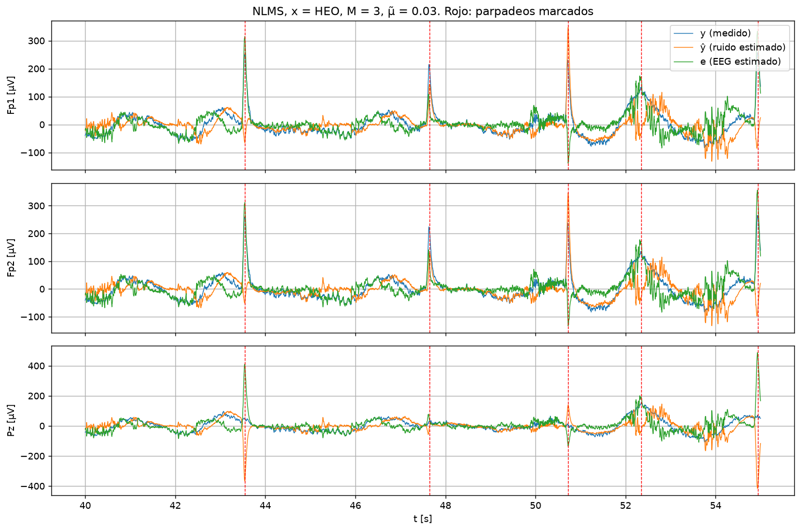
03 · PRIMERA CORRIDA
NLMS como en el design review: y, ŷ y e en el tiempo
Cómo leer el gráfico
y(n): lo que mide el electrodo
ŷ(n): lo que el filtro va a restar
e(n) = y − ŷ: lo que queda (EEG estimado)
Rojo punteado: parpadeos marcados
Qué esperaríamos si anduviera bien
▸ En cada línea roja: la naranja copia el pico de la azul, y la verde no tiene pico.
▸ Entre líneas rojas: la naranja queda cerca de 0, y la verde encima de la azul (no hay nada que sacar).
▸ En Pz: casi no hay parpadeo, así que la verde debería ser igual a la azul.
Metaparámetros de partida: M = 3 · μ̃ = 0.03 (el elegido para el dataset anterior) · δ = 10⁻³·M·P_x (solo para no dividir por 0)

Slide 13
03 · PRIMERA CORRIDA
Parpadeo por parpadeo: el filtro resta cualquier cosa
t [s] | Fp1: y | Fp1: ŷ | Fp1: e | Qué pasó en Fp1 | Pz: y | Pz: e
43.5 | 249 | −65 | 315 | No lo saca: lo agranda | 52 | 323
47.6 | 215 | 121 | 94 | Saca la mitad | 36 | 23
50.7 | 231 | 329 | −99 | Resta de más: pico negativo nuevo | −17 | −31
54.9 | 257 | −76 | 334 | No lo saca: lo agranda | 71 | 487
Valores en µV en el instante del pico de y (dentro de ±0.1 s de cada marca). Son los mismos puntos del gráfico anterior. Falta el de 52.3 s: ahí lo que se ve es la onda lenta común, no el parpadeo.
Qué se ve
Qué implica
▸ Cada parpadeo sale distinto: a veces lo agranda, a veces saca la mitad, a veces resta de más.
▸ En Pz el filtro inventa parpadeos: pasa de 52 a 323 µV y de 71 a 487 µV.
▸ Entre parpadeos (52–55 s en el gráfico) la naranja oscila ±100 µV, y la verde hereda ese ruido.
▸ Cuánto resta depende de dónde están los coeficientes cuando llega el parpadeo: ŷ = w₀x(n) + w₁x(n−1) + w₂x(n−2).
▸ Si el resultado es así de distinto en cada parpadeo, los coeficientes tienen que estar cambiando todo el tiempo. Lo confirmamos en la diapositiva siguiente.

Slide 14
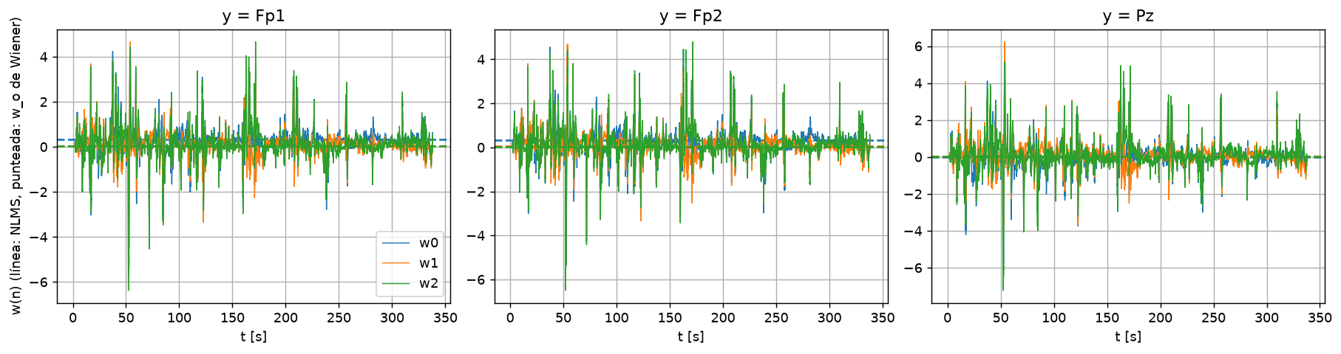
03 · PRIMERA CORRIDA
NLMS como en el design review: w(n) no converge
Metaparámetros de partida
▸ M = 3
▸ μ̃ = 0.03: el elegido para el dataset anterior, no para este
▸ δ = 10⁻³·M·P_x: solo para no dividir por 0
▸ Los coeficientes saltan entre −6 y +5, con w_o entre 0 y 0.32. Pasa durante los 336 s, no es un transitorio.
▸ En Pz también, aunque ahí w_o ≈ 0.
▸ No es un error de código. Chequeo con h conocido y referencia blanca: w(N) = [0.776, −0.299, 0.12] contra [0.8, −0.3, 0.1].
▸ Pero con HEO real como referencia y la misma h, tampoco llega: el spread de R es 2685 (en el dataset anterior, ~300).

Slide 15
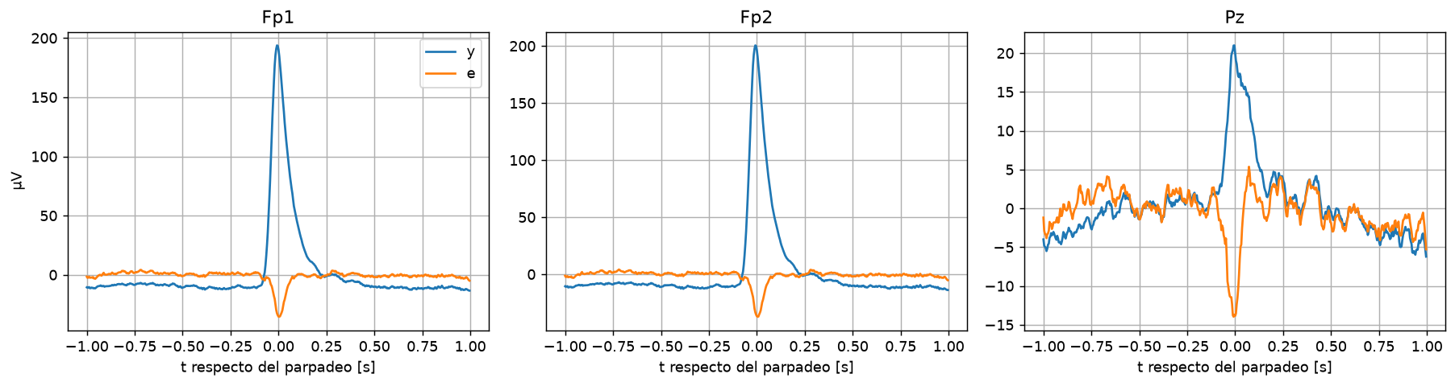
03 · PRIMERA CORRIDA
En promedio el parpadeo baja, pero se agrega ruido
NLMS δ chico, μ̃ = 0.03 | Pico parpadeo y → e | 0.5–8 Hz con parp. | α sin parp. | RRMSE(e, y) sin parp.
Fp1 | 203 → −36 µV | −0.3 dB | +1.8 dB | 0.86
Pz (control) | 23 → −15 µV | +13.9 dB | +1.6 dB | 0.87
▸ Gráfico: promedio de los 75 parpadeos (±1 s). Azul y, naranja e. En Fp1 el pico baja, pero queda un pozo de −36 µV: en promedio resta de más.
▸ Ojo, el promedio engaña: los parpadeos que agranda y los que resta de más (diapositiva anterior) se compensan entre sí.
▸ Tabla: potencia de e contra la de y, en dB (0 = no cambió; + = agregó). Fuera de los parpadeos agrega (+1.8 dB en α), y RRMSE(e, y) = 0.86 dice que e es muy distinta de y donde no había nada que sacar.

Slide 16
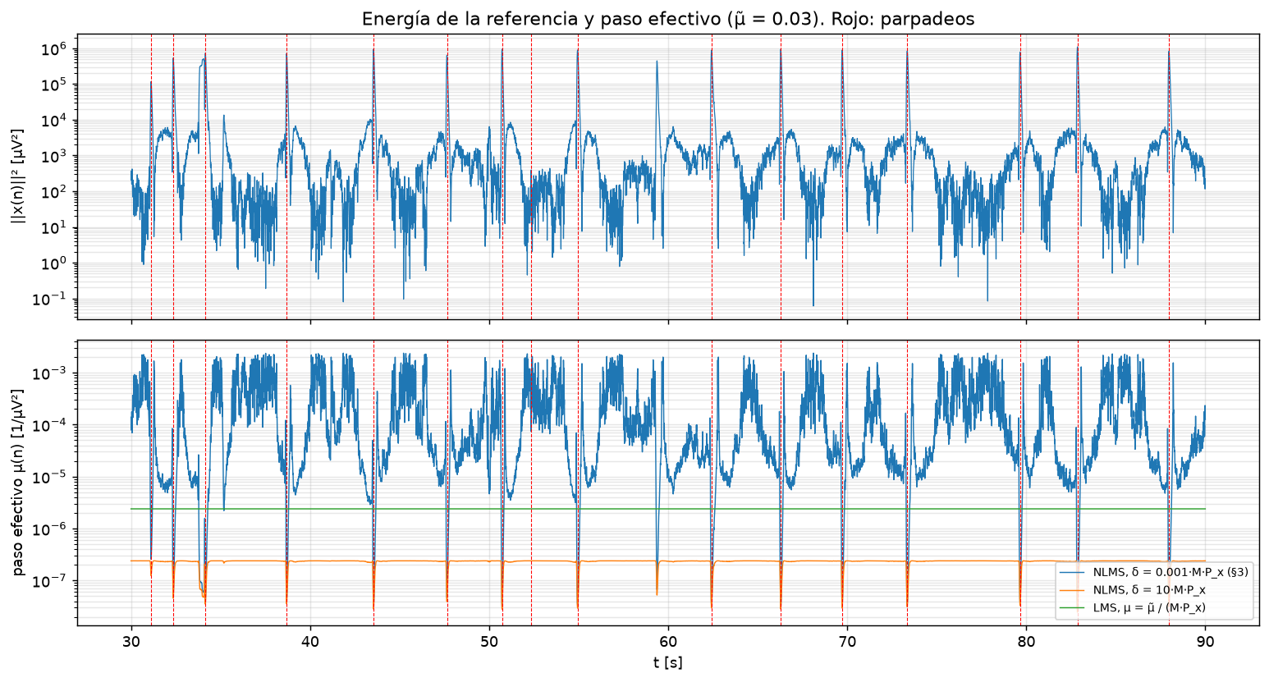
04 · DIAGNÓSTICO
La energía de la referencia y el paso de cada algoritmo
Cómo leer el gráfico
▸ 60 s de grabación. Escala logarítmica: cada renglón de la grilla es ×10.
▸ Arriba: ‖x(n)‖², la energía de las 3 muestras de HEO que entran al filtro.
▸ Abajo: el paso μ(n) de cada algoritmo. Rojo: parpadeos.
Qué se ve
▸ Arriba: en cada línea roja, un pico de ~10⁶ µV². Entre parpadeos, ‖x‖² baja a 10–10⁴: cien a cien mil veces menos.
▸ Abajo, azul (NLMS δ chico): es la imagen espejada de arriba. Paso grande entre parpadeos (10⁻⁴–10⁻³) y mínimo justo en el parpadeo (~10⁻⁷).
▸ Naranja (δ grande) y verde (LMS): casi planos.
Con δ chico, μ(n) = μ̃ / (‖x‖² + δ) ≈ μ̃ / ‖x‖²: si la energía baja 1000 veces, el paso sube 1000 veces.

Slide 17
04 · DIAGNÓSTICO
Por qué eso rompe el filtro
52×
El razonamiento, paso a paso
▸ 1. El filtro tiene que aprender un solo número, en esencia: qué fracción del parpadeo de HEO llega a Fp1 (λ ≈ 0.4).
▸ 2. Eso solo se puede aprender cuando hay parpadeo. Entre parpadeos HEO casi no tiene nada, e(n) es casi todo EEG, y el EEG no tiene relación con HEO.
▸ 3. Para el filtro, ese EEG es ruido en el gradiente. Cada paso es μ(n)·x(n)·e(n): si e(n) es EEG, el paso empuja a w en una dirección al azar.
▸ 4. NLMS con δ chico da sus pasos más grandes justo ahí (gráfico anterior, azul abajo). Muchos pasos grandes al azar ⇒ w(n) salta de −6 a +5.
▸ 5. Cuando llega el parpadeo, el filtro resta w·x con el w que haya quedado. Por eso cada parpadeo sale distinto.
▸ Contradice el design review: elegimos NLMS porque "compensa los cambios de potencia de x(n)". Acá compensar es justamente el problema.
menos potencia de HEO fuera de los parpadeos
>2000×
más grande el paso de NLMS (δ chico) entre parpadeos que en el pico
De dónde salen (no se leen del gráfico, se calcularon):
• 52×: potencia media de HEO en las ventanas de parpadeo (±0.5 s) contra el resto: 17 738 / 338 µV².
• 2000×: mediana de μ(n) fuera de los parpadeos contra en el pico: 8.7·10⁻⁵ / 3.8·10⁻⁸ ≈ 2300.

Slide 18
04 · DIAGNÓSTICO
Cómo un δ grande hace de "llave"
Δw = μ(n) · x(n) · e(n) μ(n) = μ̃ / (‖x(n)‖² + δ) δ = 100·M·P_x ≈ 1.25·10⁶ µV²
Ojo: con δ grande el paso μ(n) no crece en los parpadeos. Lo que crece es la corrección Δw, porque x(n) y e(n) son grandes. La llave está en x·e, no en μ. (Órdenes de magnitud con valores típicos de Fp1.)
Entre parpadeos: casi no se mueve
En un parpadeo: aprende
▸ ‖x‖² ≈ 10–10⁴ ≪ δ ⇒ μ(n) ≈ μ̃/δ ≈ 2.4·10⁻⁷, fijo.
▸ x ≈ 18 µV (HEO quieto), e ≈ 20 µV (EEG) ⇒ x·e ≈ 360.
▸ Δw ≈ 10⁻⁴ por muestra: los coeficientes quedan quietos.
▸ ‖x‖² ≈ 10⁶ ≈ δ ⇒ μ(n) baja a la mitad, ~1.2·10⁻⁷.
▸ x ≈ 500 µV, e ≈ 200 µV (el parpadeo que falta restar) ⇒ x·e ≈ 10⁵: ~280 veces más.
▸ Δw ≈ 10⁻² por muestra: ~100 veces más que entre parpadeos.
Con δ chico era al revés
En resumen
μ(n) ≈ μ̃/‖x‖² ⇒ Δw ≈ μ̃·e/‖x‖: la normalización cancela x, y la corrección es más grande cuanto más chico es x, o sea entre parpadeos, donde e es solo EEG.
Con δ grande, entre parpadeos NLMS es LMS: corrige proporcional a x. En un parpadeo enorme (HEO > ~650 µV), ‖x‖² > δ y normaliza: no diverge.

Slide 19
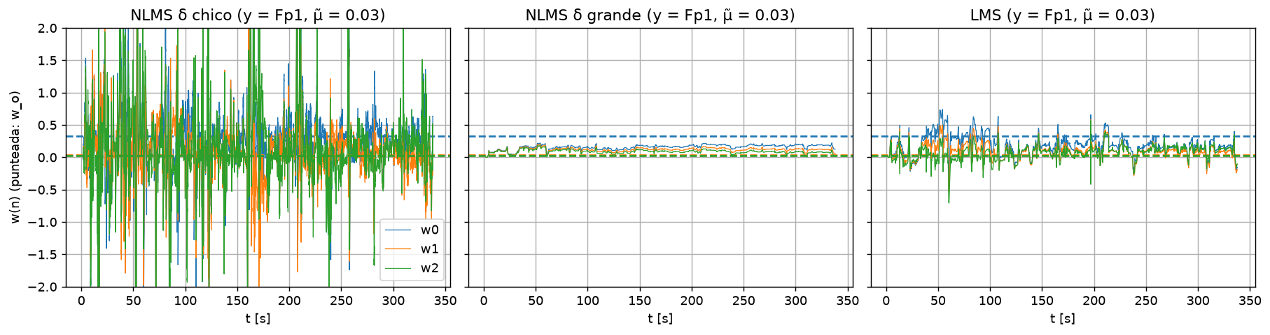
04 · DIAGNÓSTICO
Probamos tres variantes: solo cambiar δ estabiliza w(n)
Cómo leer el gráfico
Qué se ve y qué implica
▸ Un panel por algoritmo, sobre Fp1, con el mismo μ̃ = 0.03 y la misma escala (−2 a 2).
▸ Líneas llenas: los 3 coeficientes w₀, w₁, w₂ durante los 336 s.
▸ Punteadas: los valores de Wiener (el mejor filtro fijo): w₀ = 0.32 en azul; w₁ y w₂ ≈ 0.03, casi encima de 0.
▸ Si el filtro anda bien, cada línea llena se queda cerca de su punteada, con poco temblor.
▸ Izquierda (δ chico, la primera corrida): se sale de la escala todo el tiempo.
▸ Centro (δ = 10·M·P_x): líneas casi rectas: mismo algoritmo, solo cambió δ. Confirma el diagnóstico: el problema eran los pasos grandes entre parpadeos.
▸ Derecha (LMS): se mueve más que el del centro, pero 4 veces menos que el de la izquierda.
▸ Ninguno llega a cada punteada por separado (lo explicamos en el cap. 06).

Slide 20
04 · DIAGNÓSTICO
Con w(n) estable, el filtro deja de agregar ruido
Fp1, μ̃ = 0.03 | NLMS δ chico | NLMS δ = 10·M·P_x | LMS | Qué mide (y qué queremos)
std de w | 0.42 | 0.02 | 0.10 | Cuánto tiemblan los coeficientes (chico)
Parpadeo en e (en y: 203 µV) | −36 µV | +26 µV | +13 µV | Pico del parpadeo promedio que queda (≈ 0)
0.5–8 Hz con parpadeo | −0.3 dB | −11.9 dB | −13.1 dB | Cuánto bajó la banda del parpadeo (muy negativo)
α sin parpadeo | +1.8 dB | −0.9 dB | −0.8 dB | Cuánto cambió el EEG que no hay que tocar (≈ 0)
RRMSE(e, y) sin parpadeo | 0.86 | 0.31 | 0.37 | Cuánto difiere e de y donde no hay parpadeo (≈ 0)
Cuentas: dB = 10·log₁₀(P_e / P_y) en esa banda y esas muestras. RRMSE(e, y) = RMS(e − y) / RMS(y). "Sin parpadeo" = a más de 0.5 s de cualquier marca.
Qué implica
LMS diverge con μ̃ = 0.1 (no está en la tabla)
▸ Con δ grande, la banda del parpadeo baja 12 dB (16 veces menos potencia), y α ya no sube: dejó de agregar ruido.
▸ Queda un resto de parpadeo (+26 µV). Falta elegir bien μ̃ y δ → cap. 05.
▸ LMS es estable si μ·‖x(n)‖² < 2. Con μ = μ̃ / tr R, eso es μ̃·‖x‖²/tr R < 2.
▸ En el pico de un parpadeo, ‖x‖² ≈ 60·tr R ⇒ 0.1·60 = 6 > 2: explota en el primer parpadeo grande. NLMS no puede: μ(n)·‖x‖² < μ̃ siempre.

Slide 21
04 · DIAGNÓSTICO
Qué hace δ: NLMS como "LMS con seguro"
μ(n) = μ̃ / (‖x(n)‖² + δ) con δ = δ_rel · M · P_x
δ chico
Entre parpadeos, con δ grande
Parpadeo enorme
▸ μ(n) ≈ μ̃ / ‖x(n)‖²
▸ Paso enorme entre parpadeos, mínimo en el pico.
▸ Aprende cuando no hay información.
▸ ‖x‖² ≪ δ ⇒ μ(n) ≈ μ̃ / δ
▸ Es LMS con paso fijo.
▸ Lo que importa es el cociente μ̃/δ.
▸ ‖x‖² ≫ δ ⇒ μ(n)·‖x(n)‖² → μ̃
▸ Normaliza: estable para 0 < μ̃ < 2 con cualquier δ ≥ 0.
▸ Con δ = 100·M·P_x actúa si HEO > ~650 µV.
Con δ → ∞ NLMS es exactamente LMS con μ = μ̃/δ, y el seguro deja de actuar. Hay que elegir δ grande, pero no infinito: eso se mide en el cap. 05.

Slide 22
05 · SEMI-SINTÉTICO · LAS SEÑALES
Qué es cada señal en este capítulo
Señal | En la cuenta | Qué es acá
y(n) | s(n) + λ·(h ∗ η)(n) | Una mezcla que armamos nosotros: EEG real de un canal de atrás + parpadeos de HEO de otro momento.
x(n) | η(n) + ruido blanco | La referencia: los mismos parpadeos de HEO que metimos en y, con ruido 20 dB abajo.
ŷ(n) | wᵀ(n) x(n) | La estimación de λ·(h ∗ η): el parpadeo que metimos.
e(n) | y(n) − ŷ(n) | La estimación de s(n). Acá s(n) es conocida: por eso podemos medir e − s.
La diferencia con los datos reales: el filtro ve una y(n) y una x(n) con las mismas propiedades que las reales, pero nosotros sabemos qué es EEG y qué es parpadeo.

Slide 23
05 · SEMI-SINTÉTICO
El algoritmo en sí mismo, con respuesta conocida
No decimos que conocemos el EEG real: eso no se puede. Armamos una mezcla con pedazos de EEG real, de forma que nosotros sabemos la respuesta. Así evaluamos el algoritmo: si converge, a qué y con qué μ̃, δ y M. El filtro ve un y y un x con las mismas propiedades que los reales.
Pieza | De dónde sale | Por qué
s(n), el "EEG" | 20 s de un canal con λ < 0.06 (30 posibles), tramo A | EEG real: α, β y la parte común
η(n), el parpadeo | 20 s de HEO de un tramo B que no se superpone con A | Parpadeos reales, no relacionados con s
h | [1, 0.127, 0.078]: la forma del w_o de Wiener en Fp1 | Camino parecido al real
λ | Ajustado para SNR = −1 dB, el medido en Fp1 | Misma cantidad de parpadeo que Fp1
x(n) | η + ruido blanco 20 dB abajo | Ninguna referencia es exacta
y(n) = s(n) + λ·(h ∗ η)(n)

Slide 24
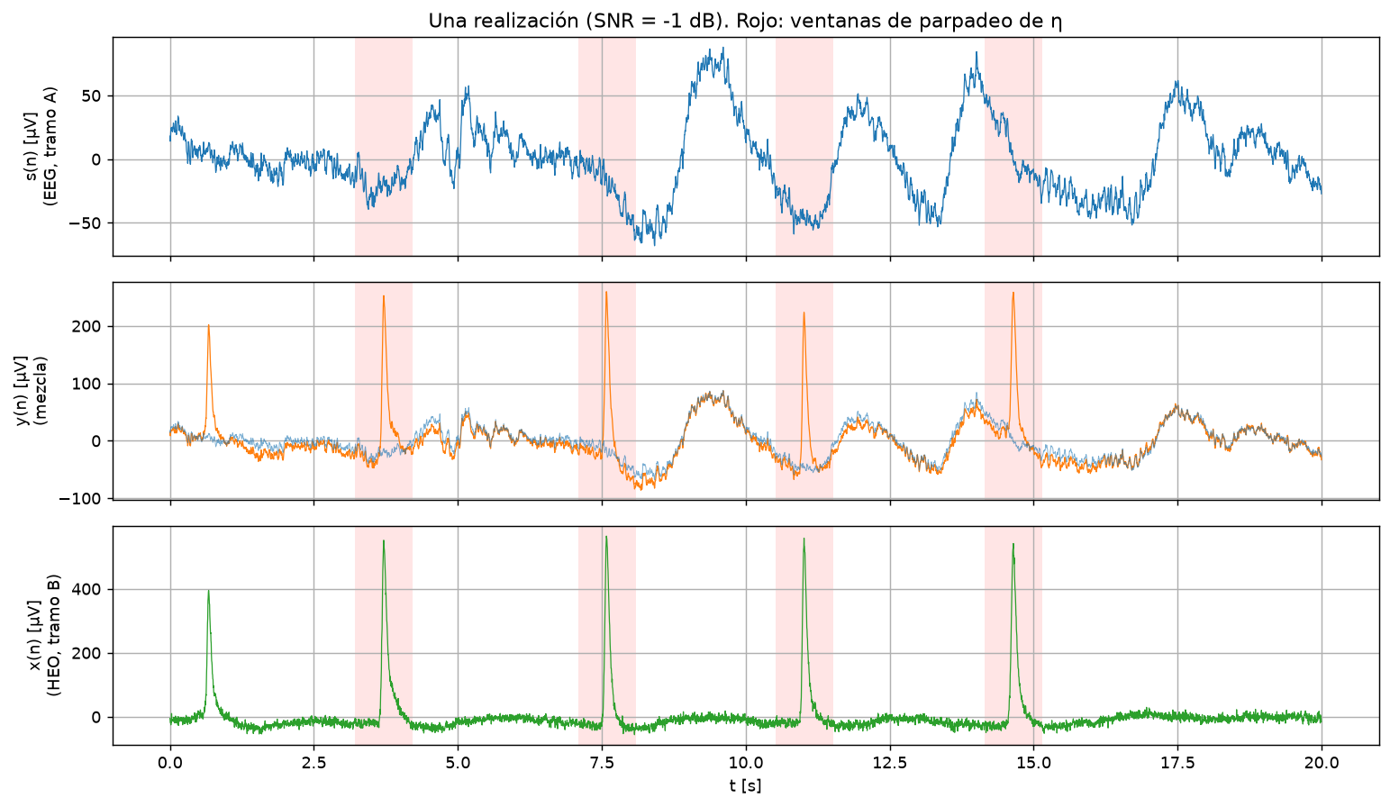
05 · SEMI-SINTÉTICO
Una realización: qué recibe el filtro
Cómo leer el gráfico
▸ Arriba, s(n): el "EEG", 20 s de un canal de atrás (tramo A).
▸ Medio, y(n): la mezcla que ve el filtro.
naranja: y(n) = s + parpadeo
azul, de fondo: s(n), para comparar
▸ Abajo, x(n): la referencia, HEO de otro tramo (B). Rosa: ventanas de parpadeo.
Qué se ve y qué implica
▸ Los picos de y (~250 µV) caen justo en las franjas rosas, donde x tiene sus parpadeos (~550 µV). Es la proporción de Fp1 (~200 contra ~485 µV).
▸ Entre franjas, la naranja tapa a la azul: y ≈ s.
▸ Es el mismo problema que en Fp1, pero acá sabemos cuál es s: podemos medir e − s.

Slide 25
05 · SEMI-SINTÉTICO
Cómo medimos, en palabras
Monte Carlo
▸ Se repite con 30 mezclas distintas (otros tramos A y B, otro ruido) y se promedia. Las métricas se miden en la segunda mitad de cada mezcla, cuando el filtro ya aprendió.
Métrica | Cuenta | Cómo se lee
RRMSE(e, s) | RMS(e − s) / RMS(s) | Cuánto le erra e al EEG verdadero. 0 = perfecto; 1 = error tan grande como el EEG. Sin filtrar (e = y): 1.30
CC | Correlación de Pearson entre e y s | Si la forma de onda se parece. 1 = idéntica
Error de coeficientes | E‖w(n) − w_o‖ | Qué tan lejos está w del óptimo, en el tiempo
t_conv | Cuándo el error de coeficientes deja de bajar | Cuánto tarda en aprender
Bias | ‖E{w} − w_o‖ en la 2.ª mitad | Cuánto queda corrido del óptimo, en promedio
Error de cancelación | E|e(n) − s(n)|² | La curva de aprendizaje. J(n) = E|e|² no sirve: la tapa la potencia del EEG

Slide 26
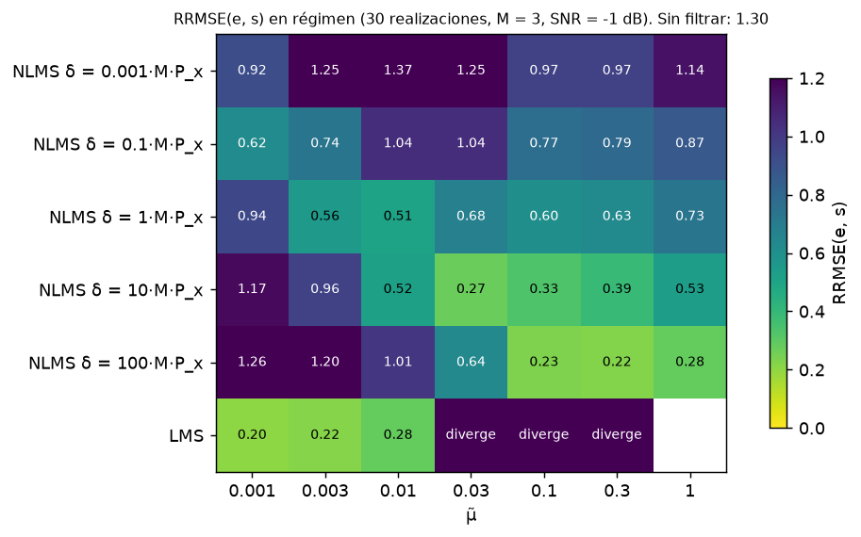
05 · ELECCIÓN DE Μ̃ Y Δ
La grilla: 5 valores de δ × 7 de μ̃, más LMS
Fila | Mejor μ̃ | RRMSE
NLMS δ = 0.001·M·P_x | 0.001 | 0.92
NLMS δ = 0.1·M·P_x | 0.001 | 0.62
NLMS δ = 1·M·P_x | 0.01 | 0.51
NLMS δ = 10·M·P_x | 0.03 | 0.27
NLMS δ = 100·M·P_x | 0.3 | 0.22
LMS | 0.001 | 0.20
▸ Más δ, mejor. δ chico no sirve con ningún μ̃.
▸ Hay una diagonal: con δ grande manda μ̃/δ (≈ 3·10⁻³ en el óptimo).
▸ LMS es apenas mejor, pero diverge desde μ̃ = 0.03: solo un factor 30 entre su óptimo y la divergencia.
▸ Elegido: δ = 100·M·P_x, μ̃ = 0.3. RRMSE 0.22, no diverge en toda la grilla.
Cada casilla es un Monte Carlo de 30 realizaciones. Color: RRMSE(e, s), más claro es mejor.

Slide 27
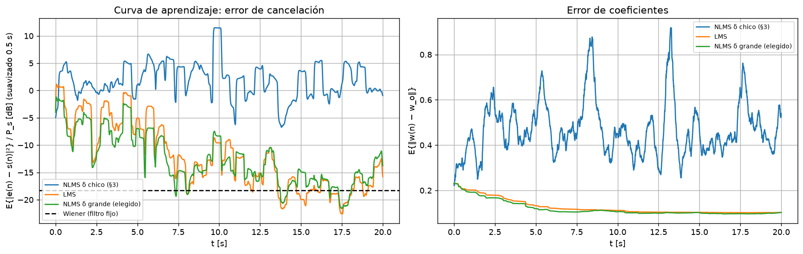
05 · CONVERGENCIA
Curva de aprendizaje, desajuste y bias
 | RRMSE(e, s) | RRMSE sin parp. | CC | t_conv | Bias | Desajuste
NLMS δ chico (μ̃ 0.03) | 1.25 | 0.77 | 0.51 | no converge | 0.12 | 55 %
LMS (μ̃ 0.001) | 0.20 | 0.10 | 0.97 | 8.7 s | 0.10 | −11 %
Elegido (δ 100, μ̃ 0.3) | 0.22 | 0.12 | 0.97 | 5.9 s | 0.09 | −13 %
▸ LMS y el elegido llegan a lo que deja Wiener en ~10–12 s; el elegido converge más rápido.
▸ El desajuste negativo no es real: un filtro variante aprovecha correlaciones de casualidad entre s y x en ventanas cortas. Por eso manda RRMSE.

Slide 28
05 · ELECCIÓN DE M
Barrido de M = 1, 2, 3, 5 y 8 con el filtro elegido
▸ De 1 a 5 casi no cambia (0.22–0.25); con 8 empeora (0.31).
▸ El spread crece con M: cada coeficiente más es un modo lento más (τ_k ≈ 1/(μλ_k)), y hay 20 s para aprender.
▸ M = 1 anda casi igual: confirma que el camino es una ganancia (lag 0 en la inspección).
Elegimos M = 3: empata con M = 2 como el mejor, coincide con He et al. (2004) y deja comparar con el notebook anterior. t_conv: 6.5 s (M = 1), 5.9 s (M = 3), 8.8 s (M = 8).

Slide 29
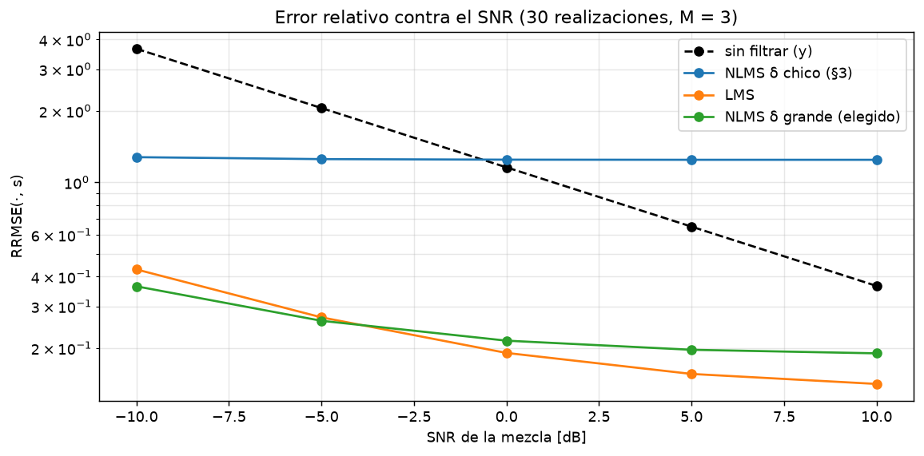
05 · ROBUSTEZ
¿Y con más o menos parpadeo? Barrido de SNR
SNR [dB] | −10 | −5 | 0 | +5 | +10
Sin filtrar | 3.7 | 2.1 | 1.2 | 0.65 | 0.37
NLMS δ chico | 1.28 | 1.25 | 1.25 | 1.24 | 1.24
LMS | 0.43 | 0.27 | 0.19 | 0.16 | 0.14
Elegido | 0.36 | 0.26 | 0.22 | 0.20 | 0.19
▸ δ chico queda en ~1.25 siempre: con SNR ≥ 0 dB es peor que no filtrar.
▸ El elegido gana con mucho parpadeo (−10 dB); LMS, con poco. Con mucho parpadeo el seguro actúa más seguido.
▸ Piso ~0.14–0.19: el ruido de la referencia y el bias de los coeficientes.

Slide 30
06 · DATOS REALES · LAS SEÑALES
Qué es cada señal en este capítulo
Señal | En la cuenta | Qué es acá
y(n) | deseada | De nuevo los canales medidos: Fp1, Fp2 y Pz, cada uno por separado. En los gráficos, "Fp1" o "Pz" dice cuál es y(n), y la curva gris es y(n).
x(n) | [HEO(n), HEO(n−1), HEO(n−2)] | La misma referencia que en el cap. 03.
ŷ(n) | wᵀ(n) x(n) | El parpadeo estimado en ese canal, con cada uno de los cuatro filtros.
e(n) | y(n) − ŷ(n) | El EEG estimado. Las curvas de colores son e(n) de cada filtro.
Comparamos cuatro filtros sobre las mismas y(n) y x(n): NLMS δ chico (cap. 03), LMS, el elegido (cap. 05) y Wiener estimado, con w_o = R̂⁻¹p̂ fijo: e = y − w_oᵀx.

Slide 31
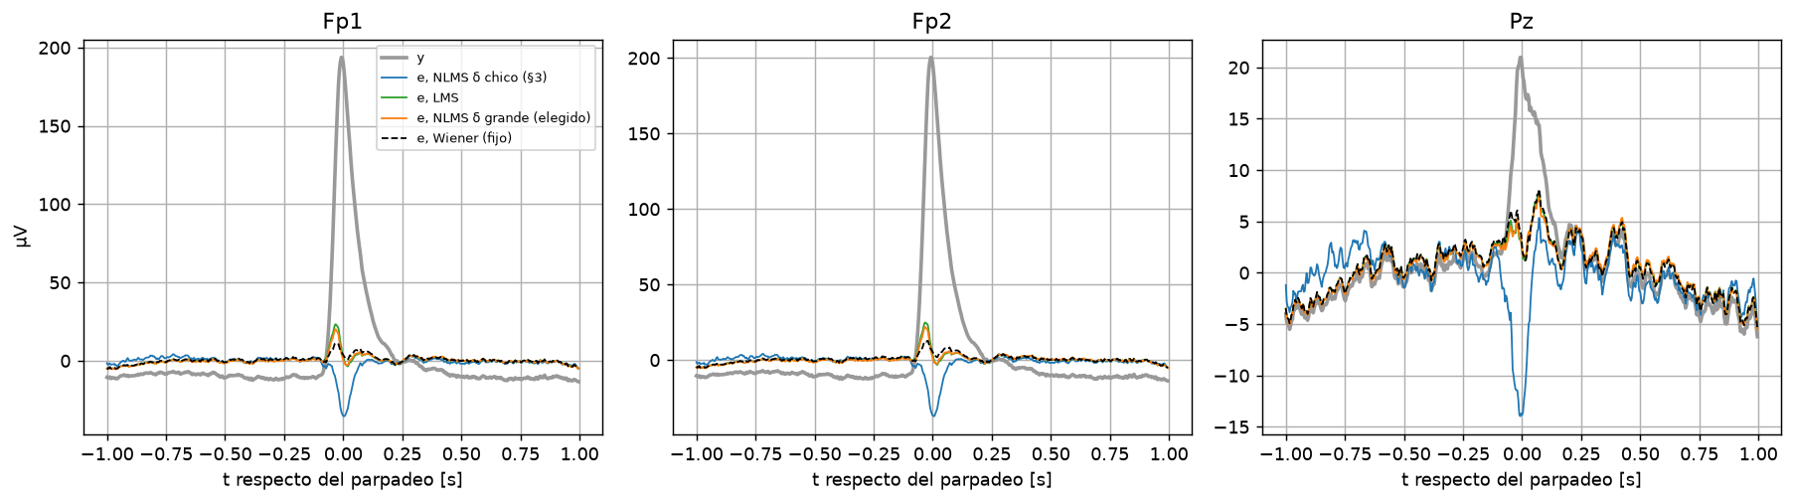
06 · DATOS REALES
Sobre la grabación cruda, el elegido hace lo que Wiener
Fp1 | NLMS δ chico | LMS | Elegido | Wiener estimado
Parpadeo en e (en y: 203 µV) | −36 µV | +25 µV | +22 µV | +12 µV
0.5–8 Hz con parpadeo | −0.3 dB | −13.2 dB | −13.0 dB | −14.2 dB
α sin parpadeo | +1.8 dB | −1.0 dB | −1.0 dB | −1.0 dB
RRMSE(e, y) sin parpadeo | 0.86 | 0.31 | 0.31 | 0.32
ρ(e, x) | −0.13 | 0.02 | 0.01 | 0.00
▸ Pico: 203 → 22 µV (−19 dB) en Fp1.
▸ Pz casi no cambia: RRMSE 0.07, α −0.03 dB.
▸ Wiener estimado: w_o = R̂⁻¹p̂, con R y p promediados sobre los 336 s. Es el mejor filtro fijo para esta grabación, y usa toda la grabación (también el futuro): una referencia, no un filtro que se pueda usar en línea.

Slide 32
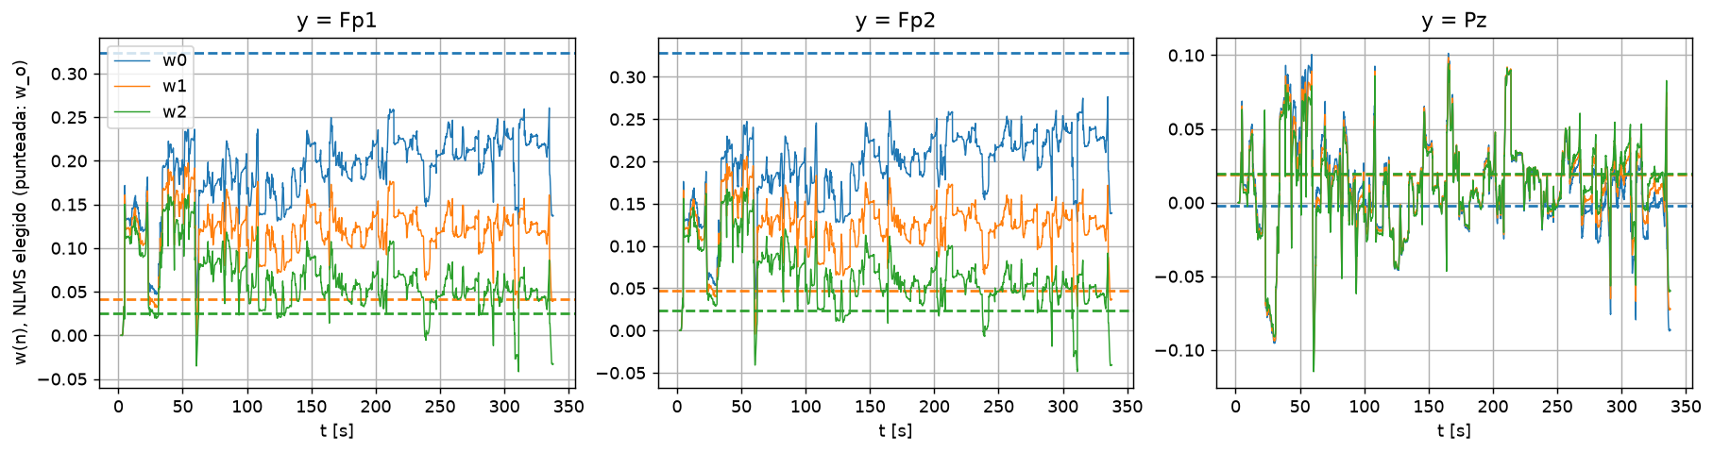
06 · DATOS REALES
Los coeficientes: converge la suma, no cada uno
▸ Se mueven poco: en Fp1, entre 0 y 0.3 (en la primera corrida, entre −6 y +5).
▸ No llegan a cada w_o, pero sí a su suma: w ≈ [0.20, 0.13, 0.05] contra w_o = [0.32, 0.04, 0.025]. Sumados, 0.38 contra 0.39.
▸ Es el spread (2685): HEO(n), HEO(n−1) y HEO(n−2) son casi iguales.
– Autovalor grande (12 476) → autovector ≈ [1, 1, 1]/√3: la suma, la ganancia. Modo rápido.
– Autovalores 58 y 4.6 → las diferencias entre coeficientes. 200 a 2700 veces más lentos: no llegan en 336 s.
▸ Para limpiar casi no importa: con una entrada lenta lo que cuenta es la ganancia.

Slide 33
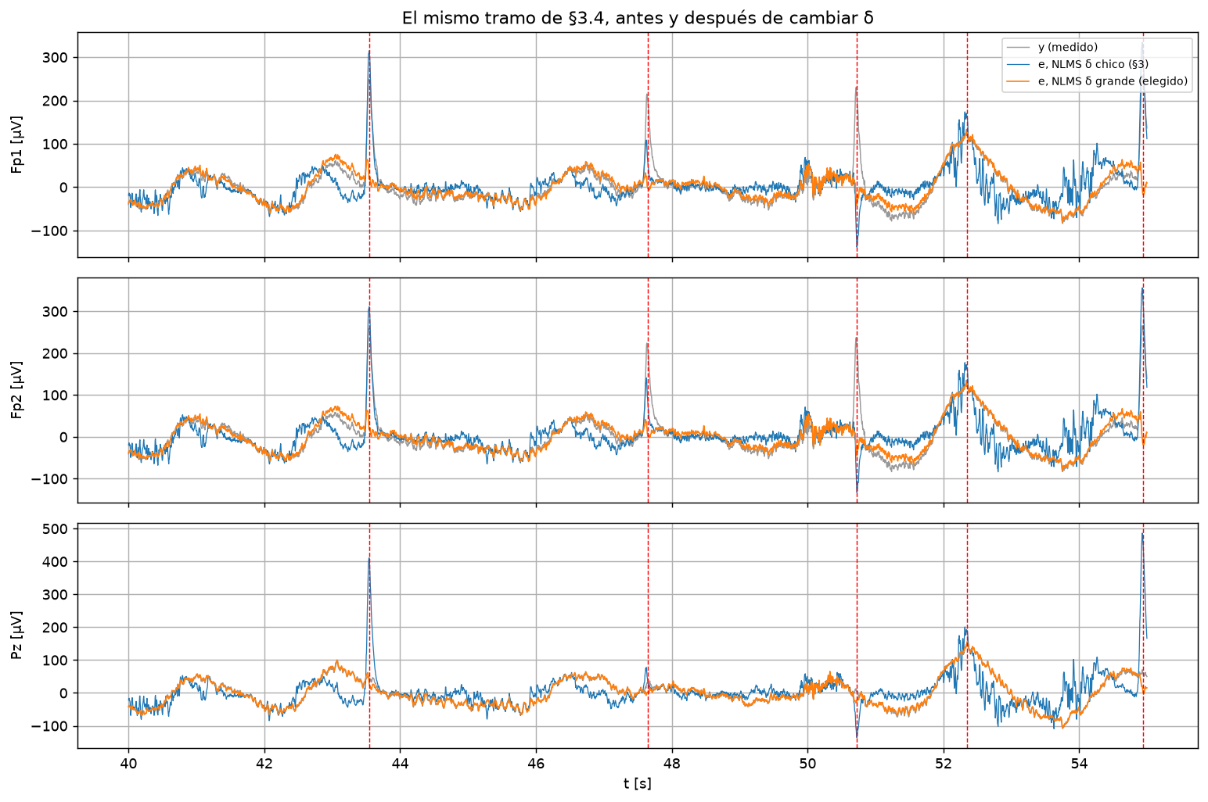
06 · DATOS REALES
El mismo tramo de la primera corrida, con el filtro elegido
t [s] | Fp1: y | e δ chico | e elegido | Pz: y | e δ chico | e elegido
43.5 | 249 | 315 | 19 | 52 | 323 | 61
47.6 | 215 | 94 | 15 | 36 | 23 | 16
50.7 | 231 | −99 | −26 | −17 | −31 | −18
54.9 | 257 | 334 | −2 | 71 | 487 | 21
µV en el pico de y de cada parpadeo (mismos puntos que en la primera corrida).
Qué se ve y qué implica
▸ Ahora cada parpadeo se va, uno por uno, no solo en promedio: en Fp1 quedan entre −26 y +19 µV, de ~250.
▸ Entre parpadeos, la naranja va encima de la gris: ya no agrega las oscilaciones de la azul (52–55 s).
▸ En Pz, la naranja es casi la gris: desaparecen los picos de +323 y +487 µV que inventaba la azul.
▸ Las ondas lentas siguen (p. ej. 52–53 s): son la parte común, no están en HEO.
gris: y(n), lo medido
azul: e(n) de la primera corrida (δ chico)
naranja: e(n) del elegido
rojo punteado: parpadeos

Slide 34
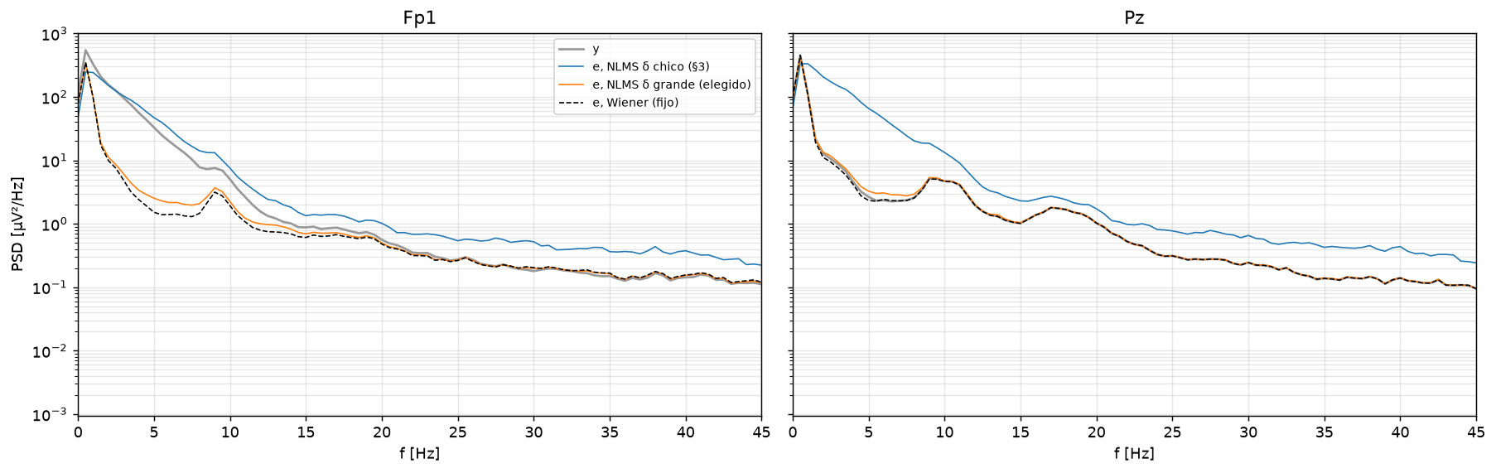
06 · DATOS REALES
Qué frecuencias saca el filtro elegido
Cómo leer el gráfico
Qué se ve y qué implica
▸ PSD: cuánta potencia hay en cada frecuencia. Escala log: cada renglón ×10.
▸ Gris: y. Azul: e con δ chico. Naranja: e del elegido. Negra punteada: e de Wiener.
▸ Naranja debajo de gris = el filtro sacó esa frecuencia.
▸ Fp1, de 1 a 10 Hz: la naranja queda muy por debajo de la gris (en 5 Hz, ~40 contra ~2.5: más de 10 veces menos). Es la banda del parpadeo.
▸ Fp1, arriba de ~12 Hz: naranja sobre gris. No toca β ni γ.
▸ Pz: naranja y gris coinciden en todo el rango (la gris queda tapada): no había nada que sacar.
▸ La naranja va casi pegada a la negra punteada: el adaptativo hace lo mismo que el mejor filtro fijo.
▸ La azul queda por encima de la gris en casi todo el rango: la primera corrida agregaba ruido en todas las frecuencias.

Slide 35
07 · CONCLUSIONES
Sobre datos crudos, el filtro adaptativo saca el parpadeo
−19 dB
≈ Wiener
0.07
0.22
pico del parpadeo en Fp1
(203 → 22 µV)
en todas las pruebas
sobre datos reales
RRMSE(e, y) en Pz:
el control queda intacto
RRMSE(e, s) semi-sintético
(sin filtrar: 1.30)
Pico del parpadeo promedio, tabla del cap. 06: 20·log₁₀(22/203) = −19 dB.
Misma tabla: −13.0 vs −14.2 dB, α −1.0 dB en los dos, RRMSE 0.31 vs 0.32. PSD: naranja sobre la negra.
RMS(e − y)/RMS(y) en Pz, fuera de los parpadeos. Con δ chico daba 0.87.
Casilla δ = 100, μ̃ = 0.3 de la grilla del cap. 05 (30 mezclas).
Pero no como lo planteamos
Lo que funcionó
▸ Con δ chico, NLMS mete más ruido del que saca: cada parpadeo sale distinto, a Pz le inventa picos de ~490 µV y α sube 1.8 dB (cap. 03).
▸ Por qué: HEO tiene 52 veces menos potencia entre parpadeos, y ahí NLMS da pasos 2000 veces más grandes (cap. 04).
▸ La hipótesis del design review ("NLMS compensa la potencia de x") no se cumplió, y sabemos por qué.
▸ NLMS con δ grande: entre parpadeos μ(n) ≈ μ̃/δ, como LMS; en un parpadeo enorme normaliza y no diverge.
▸ Evidencia: w(n) deja de saltar (std 0.42 → 0.02), RRMSE 0.22 contra 0.20 del mejor LMS, y LMS diverge con μ̃ 30 veces más grande (caps. 04 y 05).
▸ El argumento a favor de NLMS pasa a ser "un LMS con estabilidad garantizada".

Slide 36
07 · CONCLUSIONES
Los parámetros del filtro y de dónde salió cada uno
Parámetro | Valor | Cómo se eligió
Referencia x(n) | HEO | Único EOG. ρ = 0.9 con Fp1 en parpadeos, ≈ 0 fuera (cap. 02)
Orden M | 3 | Lag 0 (cap. 02). Barrido 1–8: de 1 a 5 casi igual, 8 peor; el spread crece con M (cap. 05)
δ | 100·M·P_x | Paso chico entre parpadeos (cap. 04); el mejor de la grilla (cap. 05)
μ̃ | 0.3 | Óptimo de la fila δ = 100 en la grilla; estable para todo μ̃ < 2 (cap. 05)
w(0) | 0 | Como en el design review; converge en ~6 s
El μ̃ = 0.03 del dataset anterior no servía acá: los metaparámetros dependen de cómo es la referencia, no solo del algoritmo.

Slide 37
07 · CONCLUSIONES
Lo que queda abierto
α baja 1 dB en Fp1/Fp2
Bias de los coeficientes
Wiener hace lo mismo: viene de los datos. Puede ser EEG frontal que ve HEO (fuga) o movimientos chicos de ojos. Sin ground truth no se separa.
Por el spread (2685): converge la ganancia, no cada coeficiente. Casi no afecta la limpieza.
Parte común lenta
Alcance
0.5–3 Hz en todos los canales, no en HEO. Ningún filtro con esta referencia la saca.
Un sujeto, una sesión, sin EMG. HEO probablemente es el EOG vertical mal etiquetado.

